Slide 1
Studentský den
Jak správně pájet
Pavel Šrytr
190620

Slide 2
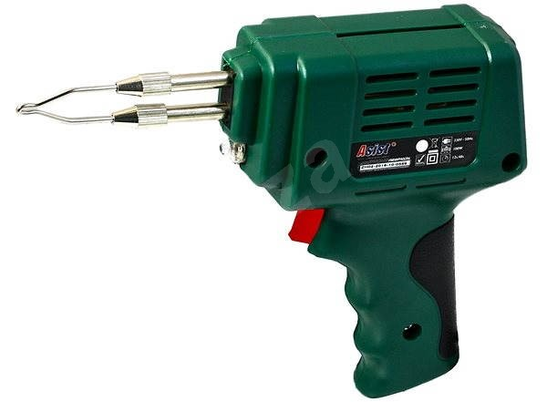
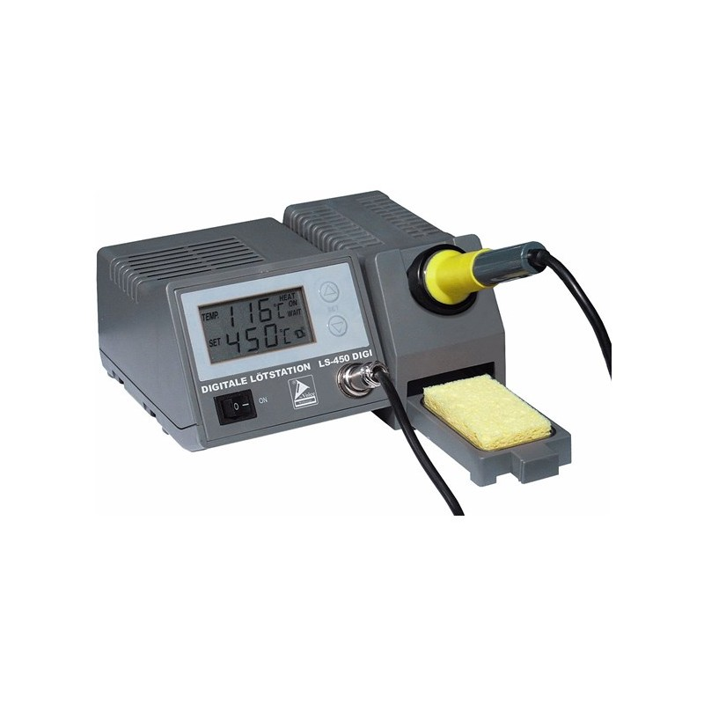
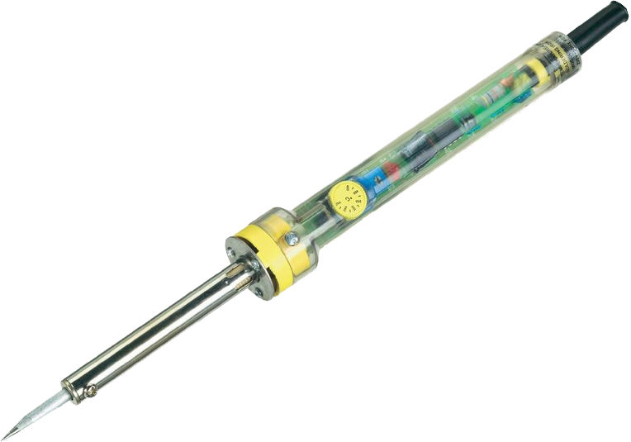

Slide 3
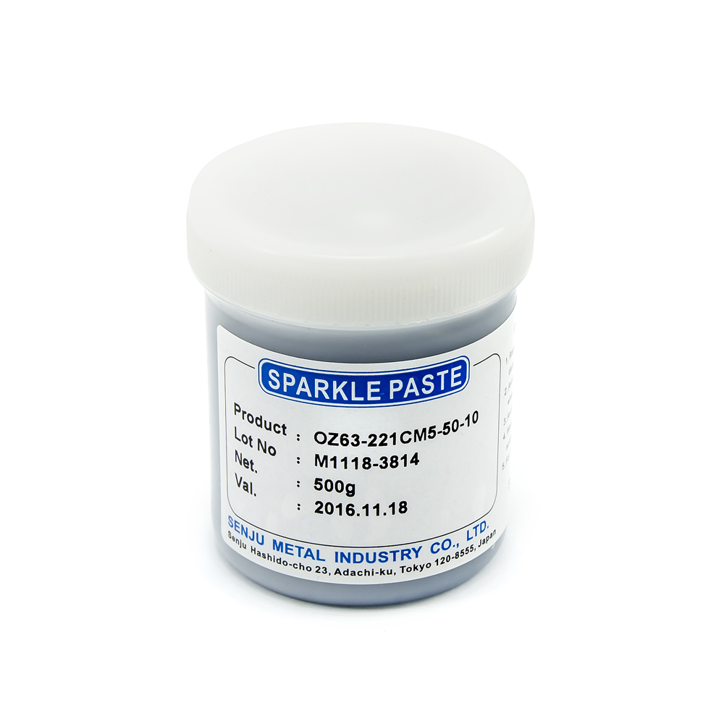
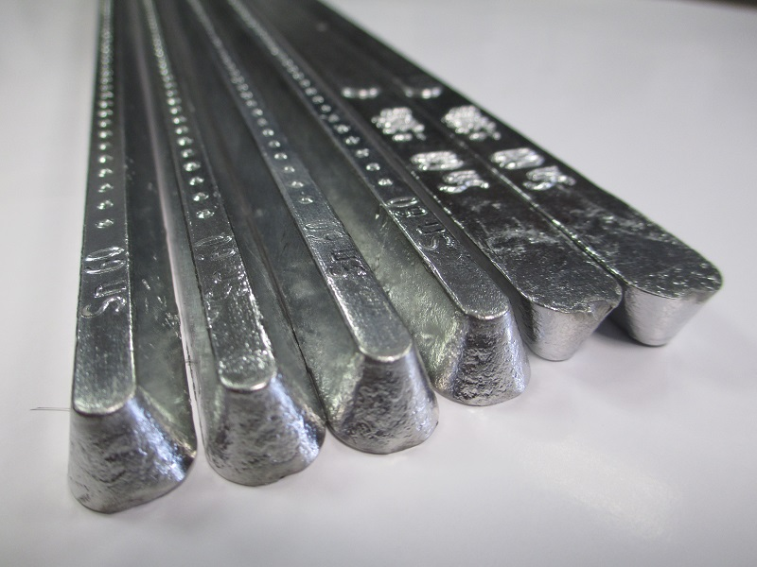
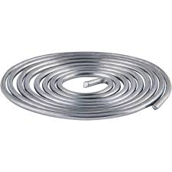
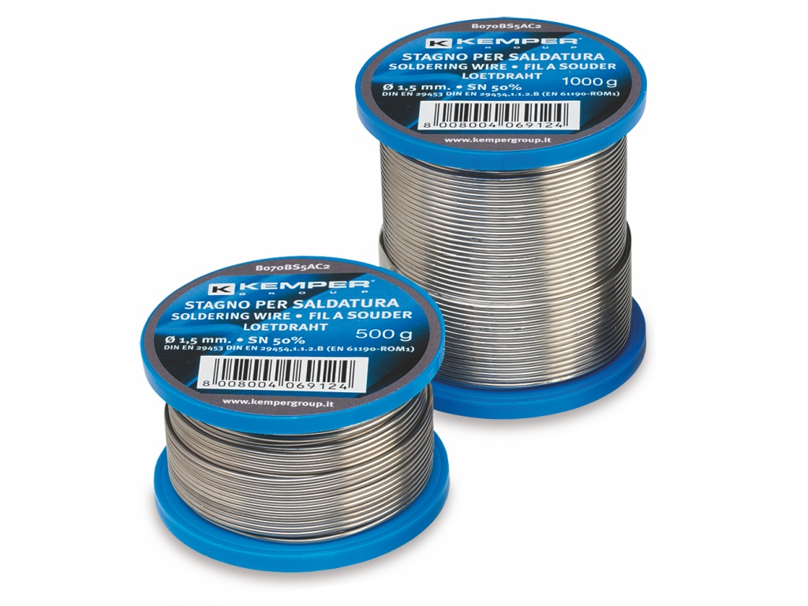

Slide 4
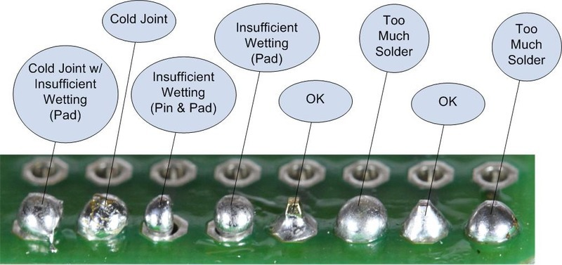

Slide 5
Test

Slide 6
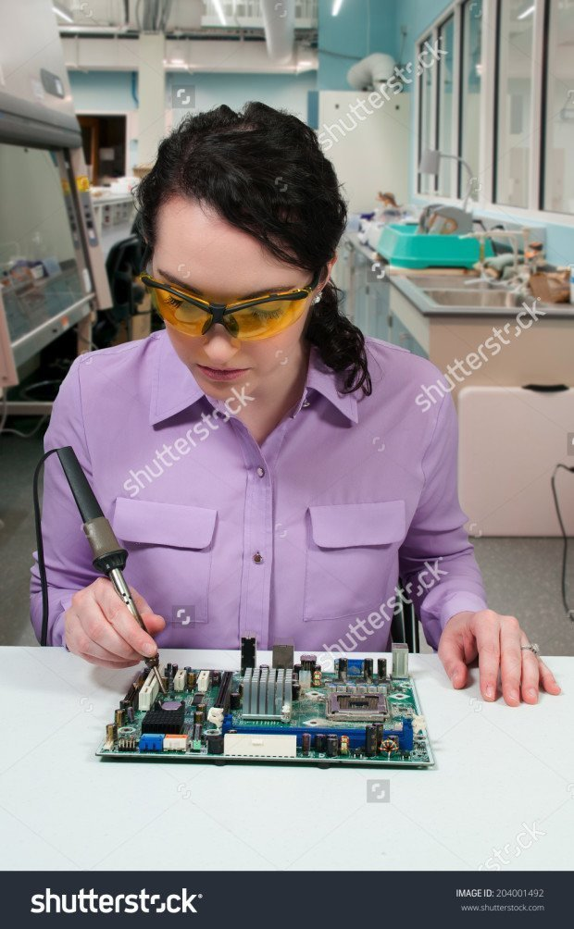

Slide 7
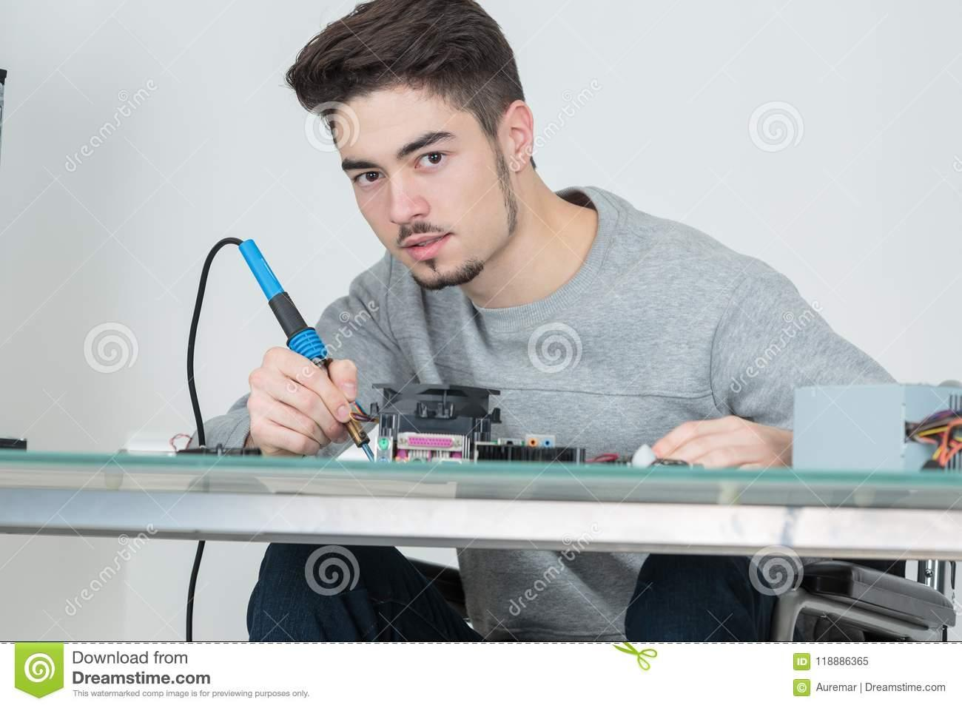

Slide 8
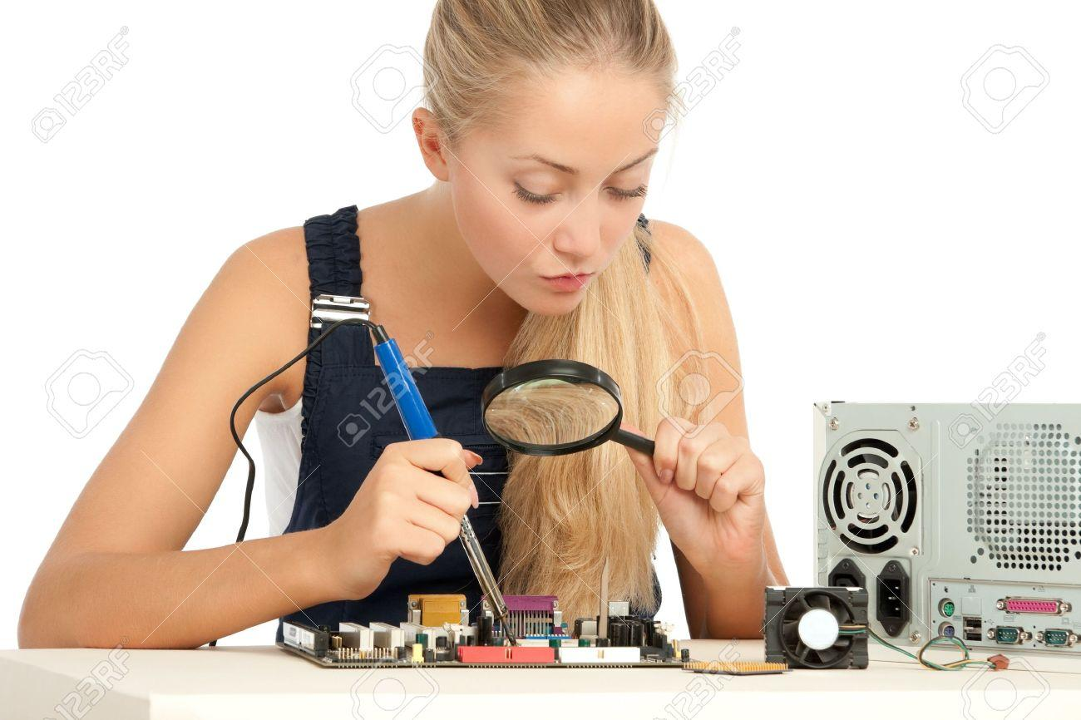

Slide 9
Pokračovat můžete zde
http://mightyohm.com/files/soldercomic/translations/SolderComic_CZ.pdf
Ale pájení je dovednost, kterou je nejlepší si osahat

Slide 10
Obrázky
Obr. 1. https://cdn.alza.cz/ImgW.ashx?fd=f3&cd=BOM061
Obr 2. https://www.ledsvet.cz/6050-thickbox_default/pajka-zd-931.jpg
Obr 3. http://www.landsmann.cz/voltcraft-regulovatelne-pajeci-pero-pajka-tuzkova-60-w-teplota-od-200-do-450-c_ie284151.jpg
Obr 4. https://www.hotair.cz/images/produkty/1/733/cinova-pasta-sn-pb-500g_0.jpg?s=189228https://twitter.com/sarcos_robotics/status/1055182250655076358
Obr. 5 https://eshop.chemweld.cz/fotky60375/fotos/_vyr_1060cin1.jpg
Obr. 6https://images.obi.cz/product/CZ/1500x1500/439265_1.jpg
Obr. 7 https://www.kempergroup.cz/fotky42661/fotos/_vyr_467Cin-500-1000-g--2018.jpg
Obr. 8 https://learn.adafruit.com/adafruit-guide-excellent-soldering/common-problems

